Slide 1
00 HOW AN OPERATING SYSTEM WORKS
APPS
Chrome
Spotify
Discord
VS Code
운영체제(OS)는
어떻게 동작하는가
OPERATING SYSTEM
스케줄러
메모리
파일
네트워크
앱과 하드웨어 사이의 교통 관제사
HARDWARE
구조와 흐름으로 보는 OS 동작 원리
CPU
RAM
SSD
GPU
Notes:
오늘은 운영체제(OS, Operating System)가 실제로 어떻게 동작하는지, 구조와 흐름 중심으로 살펴보겠습니다.
부제에 쓴 것처럼 운영체제는 '교통 관제사'에 가깝습니다. 공항 관제사가 여러 비행기의 이착륙 순서와 활주로를 배정하듯, 운영체제는 여러 앱이 CPU·메모리·저장장치·네트워크 같은 하드웨어 자원을 언제, 얼마나 쓸지 정해 줍니다.
오른쪽의 세 칸은 오늘 내내 보게 될 기본 구조입니다. 맨 위에 앱, 가운데 운영체제, 맨 아래 하드웨어가 있고, 요청은 위에서 아래로, 결과는 아래에서 위로 흐릅니다.
출처: 사용자가 제공한 영상 'How an Operating System Works'의 내레이션과 화면 텍스트.

Slide 2
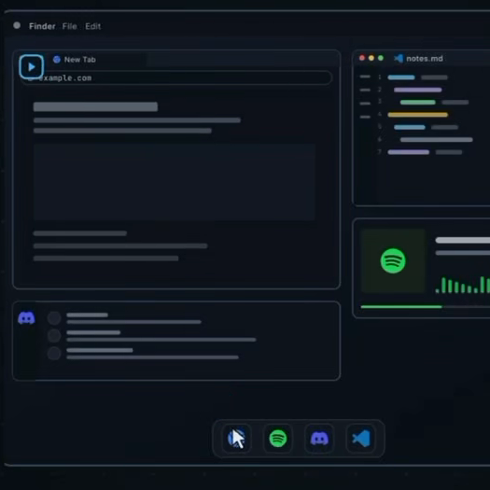
01 THE SURFACE
02 / 11
모두 동시에 일어나는 것처럼 보이지만, 뒤에서는 운영체제 하나가 전부를 조율합니다.
RUNNING NOW
창 표시 화면
음악 재생 스피커
마우스 입력 장치
다운로드 네트워크
Chrome 아이콘을 클릭하는 순간
영상 장면
01 THE SURFACE
① 창이 뜬다 — 프로그램을 메모리에 올려 화면에 그림
② 음악이 흐른다 — 소리 데이터를 스피커로 계속 전송
③ 마우스가 움직인다 — 입력 신호를 커서에 즉시 반영
④ 다운로드가 진행된다 — 네트워크로 데이터를 계속 수신
실제로는 CPU가 이 일들을 아주 짧은 시간 단위로 번갈아 처리하고, 누가 언제 무엇을 쓸지는 운영체제가 정합니다.
운영체제 (OS)
CPU 시간 · 메모리 · 장치를 배분
HARDWARE
CPU · RAM · 스피커 · 네트워크 카드
Notes:
먼저 우리가 매일 보는 '표면'에서 시작해 보겠습니다. Chrome 아이콘을 클릭하면 창이 뜨고, 그 사이에도 음악은 계속 흐르고, 마우스 커서는 부드럽게 움직이고, 다운로드는 계속 진행됩니다.
사용자 입장에서는 이 모든 일이 동시에 일어나는 것처럼 보입니다. 하지만 뒤에서는 운영체제라는 단 하나의 시스템이 전부를 조율하고 있습니다.
오른쪽 그림을 위에서 아래로 읽어 보세요. 맨 위의 네 가지 작업은 각각 화면, 스피커, 입력 장치, 네트워크를 써야 합니다. 이 작업들은 하드웨어로 직접 가지 않고, 전부 가운데의 운영체제를 거칩니다. 운영체제는 CPU 시간을 잘게 나눠 번갈아 배정하고, 각 작업에 필요한 메모리와 장치를 나눠 준 뒤, 실제 하드웨어에 명령을 내립니다.
CPU 코어 수보다 실행 중인 작업이 훨씬 많아도 동시에 도는 것처럼 느껴지는 이유는, 운영체제가 수 밀리초 단위로 작업을 빠르게 전환하기 때문입니다. 이 전환을 담당하는 스케줄러는 뒤 슬라이드에서 자세히 다룹니다.
출처: 사용자가 제공한 영상 'How an Operating System Works'. 시간 분할 설명은 일반적인 OS 교과서 지식.

Slide 3
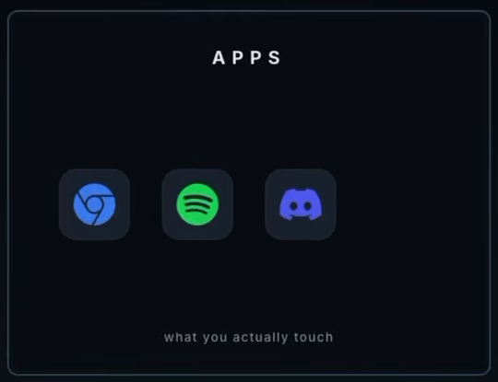
02 THREE LAYERS
03 / 11
컴퓨터의 3계층 구조 (Layered Architecture)
APPS
① 사용자가 직접 만지는 영역
요청은 내려가고,
결과는 올라온다
Chrome
Spotify
Discord
VS Code
요청 ↓
결과 ↑
앱은 하드웨어를 직접 만지지 않습니다. Chrome이 파일을 읽고 싶으면 OS에 요청하고, OS가 SSD를 제어해 데이터를 가져온 뒤 결과를 Chrome에 돌려줍니다.
덕분에 앱은 하드웨어 종류를 몰라도 되고, 여러 앱이 같은 하드웨어를 안전하게 나눠 쓸 수 있습니다.
OPERATING SYSTEM
② 컴퓨터를 쓸 수 있게 만드는 중간 계층
스케줄러
메모리 관리
파일 시스템
네트워크
요청 ↓
결과 ↑
영상 장면
02 THREE LAYERS
HARDWARE
③ 실제 계산·저장·입출력 장치
CPU
RAM
SSD
GPU
키보드·마우스
네트워크 카드
앱은 하드웨어를 직접 만지지 않는다 — 항상 OS를 거친다
Notes:
이제 전체 구조를 세 개의 층으로 나눠 보겠습니다.
첫째, 맨 위의 앱 계층입니다. Chrome, Spotify, Discord, VS Code처럼 사용자가 직접 보고 만지는 프로그램들이 여기에 있습니다.
둘째, 가운데의 운영체제 계층입니다. 여기에는 CPU 시간을 나눠 주는 스케줄러(Scheduler), 각 앱에 메모리를 배정하고 보호하는 메모리 관리(Memory Management), 저장장치의 데이터를 파일과 폴더로 정리하는 파일 시스템(File System), 데이터를 주고받는 네트워크(Network) 기능이 들어 있습니다. 이 중간 계층이 있기 때문에 컴퓨터를 실제로 쓸 수 있게 됩니다.
셋째, 맨 아래의 하드웨어 계층입니다. CPU, RAM, SSD, 키보드와 마우스, GPU, 네트워크 카드처럼 실제로 계산하고 저장하고 입출력을 하는 물리 장치입니다.
핵심 규칙은 흐름의 방향입니다. 요청은 항상 앱에서 운영체제로, 운영체제에서 하드웨어로 내려갑니다. 결과는 반대로 하드웨어에서 운영체제를 거쳐 앱으로 올라옵니다. 앱은 하드웨어를 직접 만지지 않습니다.
예를 들어 Chrome이 저장된 파일을 열 때, Chrome은 운영체제에 '이 파일을 읽어 달라'고 요청합니다. 운영체제는 파일 시스템으로 파일이 SSD의 어디에 있는지 찾고, 장치에 읽기 명령을 보낸 뒤, 읽어 온 데이터를 Chrome의 메모리에 넘겨줍니다.
이렇게 하면 두 가지 장점이 있습니다. 앱 개발자는 SSD 제조사나 모델을 몰라도 되고, 여러 앱이 같은 하드웨어를 동시에 쓰더라도 운영체제가 순서와 권한을 관리해 서로 충돌하지 않습니다.
출처: 사용자가 제공한 영상 'How an Operating System Works'. 파일 읽기 예시는 일반적인 OS 교과서 지식.

Slide 4
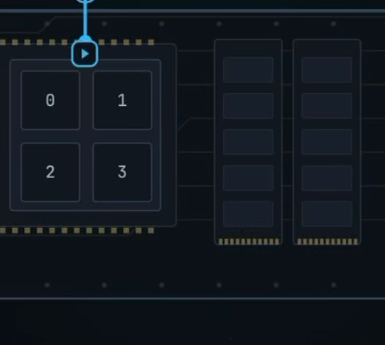
03 THE CPU
04 / 11
CPU와 스케줄러 (Scheduler)
READY QUEUE
can I run now?
Chrome
Spotify
Discord
VS Code
…
01 앱들이 줄을 서서 기다린다
실행 준비가 된 앱은 대기열(Ready Queue)에서 'can I run now?'를 기다립니다. CPU 코어는 제한적(예: 4코어)이라 한 코어는 한 번에 하나만 실행합니다.
스케줄러 (Scheduler) 다음 차례 선택 → 코어에 배정
02 시간 조각(Time Slice) 배분
CPU · 4 CORES
스케줄러가 다음 앱을 골라 아주 짧게 CPU를 쓰게 하고, 시간이 끝나면 상태를 저장한 뒤 다음 앱으로 전환(Context Switch)합니다.
CORE 0
Chrome
CORE 1
Spotify
CORE 2
Discord
CORE 3
VS Code
영상 장면
03 THE CPU
CORE 0 · TIMELINE
Chrome
Spotify
Discord
Chrome
Spotify
Discord
한 칸 = 수 밀리초(ms) → 너무 빨리 번갈아 돌아서 동시에 실행되는 것처럼 보임
Notes:
이제 운영체제의 첫 번째 핵심 기능인 CPU 관리, 즉 스케줄러(Scheduler)를 보겠습니다.
컴퓨터에는 실행 중인 앱이 아주 많지만 CPU 코어 수는 제한되어 있습니다. 예를 들어 4코어 CPU라면, 정확히 같은 순간에 실제로 실행될 수 있는 작업은 4개뿐입니다. 그래서 실행할 준비가 된 앱들은 오른쪽 맨 위의 대기열(Ready Queue)에 줄을 서서 '지금 실행해도 될까?'를 기다립니다.
그 아래의 스케줄러가 이 줄에서 다음 차례의 앱을 골라, 네 개의 코어 중 하나에 아주 짧은 시간, 즉 시간 조각(Time Slice) 동안만 배정합니다. 시간이 끝나면 운영체제는 지금 앱이 어디까지 실행했는지 상태를 저장하고, 다음 앱의 상태를 불러와 이어서 실행합니다. 이것을 문맥 전환(Context Switch)이라고 합니다.
맨 아래 시간축은 코어 0 하나만 확대한 모습입니다. Chrome, Spotify, Discord가 번갈아 실행되고, 한 칸은 보통 수 밀리초 정도로 매우 짧기 때문에 사람 눈에는 모든 앱이 동시에 실행되는 것처럼 보입니다.
실제 스케줄러는 단순히 돌아가며 주는 것만이 아니라, 사용자가 지금 보고 있는 창이나 소리처럼 끊기면 안 되는 작업에 우선순위를 더 주기도 합니다.
출처: 사용자가 제공한 영상 'How an Operating System Works'. Ready Queue, Context Switch, 우선순위 설명은 일반적인 OS 교과서 지식.

Slide 5
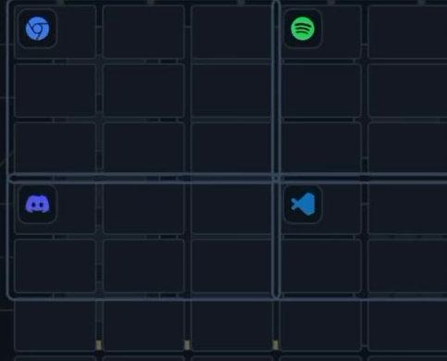
04 MEMORY
05 / 11
메모리와 가상 메모리 (Virtual Memory)
VIRTUAL
PHYSICAL · RAM
앱마다 자기 방,
방 배정은 운영체제가
앱이 보는 주소
실제 위치
Chrome
프레임 0 · Discord 0
페이지 0
페이지 1
프레임 1 · Chrome 1
RAM은 거대한 아파트이고, 앱마다 개인 방이 있습니다. Chrome이 Discord의 방에 들어가 읽으면 안 됩니다.
OS는 프로세스마다 0번지부터 시작하는 가상 주소 공간을 주고, 뒤에서 각 페이지를 실제 RAM의 빈 자리(프레임)에 연결합니다.
페이지 2
프레임 2 · 커널(OS)
Discord
프레임 3 · Chrome 0
페이지 0
페이지 1
프레임 4 · Discord 1
영상 장면
04 MEMORY
프레임 5 · Chrome 2
페이지 테이블(Page Table): OS가 프로세스마다 '가상 페이지 → 물리 프레임' 대응표를 관리하고 CPU의 MMU가 주소를 변환. 남의 프레임 접근은 OS가 차단.
Notes:
두 번째 핵심 기능은 메모리 관리입니다. RAM을 거대한 아파트라고 생각해 보세요. 실행 중인 앱마다 개인 방이 하나씩 있고, Chrome이 Discord의 방에 몰래 들어가 데이터를 읽어서는 안 됩니다. 이 방 배정과 출입 통제를 운영체제가 맡습니다.
이를 위해 운영체제는 가상 메모리(Virtual Memory)라는 방법을 씁니다. 각 프로세스는 0번지부터 시작하는 자기만의 가상 주소 공간을 받습니다. 그래서 앱 입장에서는 메모리 전체를 혼자 쓰는 것처럼 보입니다.
오른쪽 그림의 왼쪽 상자가 앱이 보는 가상 메모리이고, 오른쪽 상자가 실제 RAM입니다. 메모리는 페이지(Page)라는 일정한 크기의 조각으로 나뉘고, 운영체제는 각 가상 페이지를 실제 RAM의 빈 칸, 즉 프레임(Frame)에 연결합니다. 보시다시피 Chrome의 페이지 0, 1, 2는 RAM에서 연속되어 있지 않고 여기저기 흩어져 있어도 괜찮습니다. Chrome과 Discord가 둘 다 '페이지 0'을 가지고 있지만 실제 위치는 서로 다릅니다.
이 대응 관계는 프로세스마다 하나씩 있는 페이지 테이블(Page Table)에 기록되고, 앱이 메모리에 접근할 때마다 CPU 안의 MMU(Memory Management Unit)가 이 표를 보고 가상 주소를 물리 주소로 바꿉니다. 앱이 자기 표에 없는 곳, 예를 들어 Discord의 프레임에 접근하려 하면 하드웨어가 이를 감지하고 운영체제가 그 접근을 막습니다.
정리하면, 가상 메모리 덕분에 앱은 단순한 전용 메모리를 쓰는 것처럼 프로그래밍할 수 있고, 운영체제는 뒤에서 실제 RAM을 효율적으로 나눠 주면서 앱끼리 서로 침범하지 못하게 보호합니다.
출처: 사용자가 제공한 영상 'How an Operating System Works'. 페이지, 프레임, 페이지 테이블, MMU 설명은 일반적인 OS 교과서 지식.

Slide 6
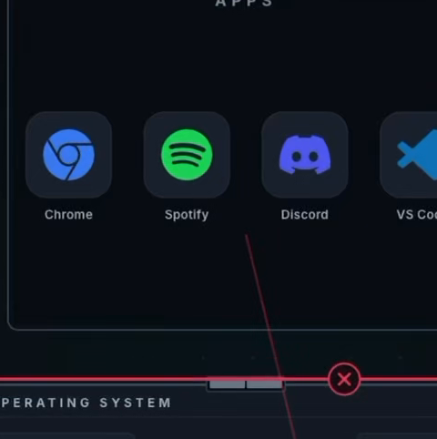
05 THE SYSTEM CALL
06 / 11
시스템 콜 (System Call)
앱은 하드웨어를 직접 만질 수 없습니다. 파일·네트워크·화면이 필요하면 OS의 정해진 창구로 요청합니다 — 이것이 시스템 콜입니다.
APP · USER MODE
OS · KERNEL MODE
DEVICE
‘파일 열기’ 클릭
요청
① 이 프로그램에 권한이 있나?
전달
드라이버
(Driver)
하드웨어(SSD)를 직접 만질 수 없음 → OS에 요청
② 파일은 어디에 있나?
SSD
하드웨어
영상 장면
05 SYSTEM CALL
③ 저장장치의 어느 영역인가?
시스템 콜 open() 호출
결과
확인 통과 → 드라이버로 전달
자세한 건 다음 장
×
앱 → SSD 직접 접근: 차단
Notes:
세 번째로, 앱과 운영체제가 대화하는 방법인 시스템 콜(System Call)을 보겠습니다.
사용자가 앱에서 '파일 열기'를 클릭했다고 해 봅시다. 앱은 SSD에 직접 접근할 수 없습니다. 앱은 제한된 권한으로 실행되는 사용자 모드(User Mode)에 있어서, 하드웨어를 직접 건드리려고 하면 차단됩니다.
그래서 앱은 운영체제에 정해진 창구로 요청을 보냅니다. 이것이 시스템 콜입니다. 예를 들어 파일을 열 때는 open() 같은 시스템 콜을 호출합니다. 이때 CPU는 운영체제의 핵심부인 커널(Kernel)로 제어를 넘기고, 높은 권한의 커널 모드(Kernel Mode)로 전환됩니다.
요청을 받은 운영체제는 순서대로 확인합니다. 첫째, 이 프로그램에 이 파일을 열 권한이 있는가. 둘째, 파일 시스템을 보고 이 파일이 어디에 있는가. 셋째, 그 파일의 데이터가 저장장치의 어느 영역, 즉 어떤 블록에 있는가.
확인이 끝나면 운영체제는 오른쪽 그림처럼 해당 장치의 드라이버(Driver)를 통해 SSD에 실제 읽기 명령을 전달합니다. 드라이버는 다음 장에서 자세히 다룹니다. 작업이 끝나면 결과가 거꾸로 올라와, 성공했다면 앱이 그 파일을 가리키는 번호(파일 핸들)를, 권한이 없거나 파일이 없다면 오류를 돌려받습니다.
핵심은, 앱이 하드웨어에 닿는 유일한 길이 시스템 콜이라는 점입니다. 이 하나의 관문을 통하기 때문에 운영체제가 모든 요청을 검사하고 보호할 수 있습니다.
출처: 사용자가 제공한 영상 'How an Operating System Works'. 사용자 모드/커널 모드, open(), 파일 핸들 설명은 일반적인 OS 교과서 지식.

Slide 7
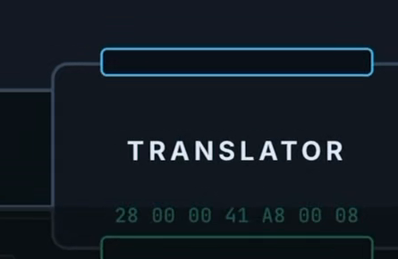
06 DRIVERS
07 / 11
디바이스 드라이버 (Device Driver)
드라이버는 번역기(Translator)입니다. OS의 공통 요청을 각 장치가 알아듣는 명령으로 바꾸고, 결과는 거꾸로 번역해 돌려줍니다.
OPERATING SYSTEM
TRANSLATOR
HARDWARE
read this data
“이 데이터 읽어”
요청
드라이버 (Driver)
ssd driver
SSD
저장장치
28 00 00 41 A8 00 08
어느 회사의 어떤 SSD인지 몰라도 항상 같은 형태로 요청
결과
받은 바이트 명령을 실행하고 완료를 알림 (인터럽트)
SSD가 알아듣는 바이트 명령 (영상 속 예시)
장치마다 전용 드라이버 — 같은 방식으로 각자 번역
영상 장면
06 DRIVERS
키보드
kbd driver
마우스
mouse driver
GPU
gpu driver
Wi-Fi 카드
wifi driver
Notes:
앞에서 운영체제가 확인을 마치면 드라이버를 통해 하드웨어에 명령을 보낸다고 했습니다. 이번에는 그 드라이버(Device Driver)를 보겠습니다.
드라이버는 한마디로 번역기(Translator)입니다. 왼쪽의 운영체제는 '이 데이터 읽어(read this data)'처럼 장치 종류와 상관없이 같은 형태의 요청을 합니다. 하지만 SSD는 제조사와 모델마다 알아듣는 명령 형식이 다릅니다.
그래서 가운데의 드라이버가 그 요청을 해당 SSD가 이해하는 구체적인 명령, 예를 들어 영상에 나온 28 00 00 41 A8 00 08 같은 바이트들로 바꿔서 전달합니다. 이 바이트 값은 영상 속 설명용 예시입니다.
흐름은 운영체제 → 드라이버 → 하드웨어 순서로 내려가고, 하드웨어가 작업을 마치면 보통 인터럽트(Interrupt)라는 신호로 완료를 알리고, 결과가 드라이버를 거쳐 다시 운영체제가 이해하는 형태로 바뀌어 올라옵니다.
같은 방식으로 키보드, 마우스, GPU, Wi-Fi 카드도 각자 자기 드라이버가 있습니다. 새 그래픽카드를 꽂았을 때 드라이버를 설치하는 이유가 바로 이것입니다. 운영체제는 드라이버라는 공통 창구만 알면 되므로, 새로운 하드웨어가 나와도 운영체제 전체를 바꿀 필요가 없습니다.
출처: 사용자가 제공한 영상 'How an Operating System Works'(번역기 비유, 바이트 예시). 인터럽트와 드라이버 설치 설명은 일반적인 OS 교과서 지식.

Slide 8
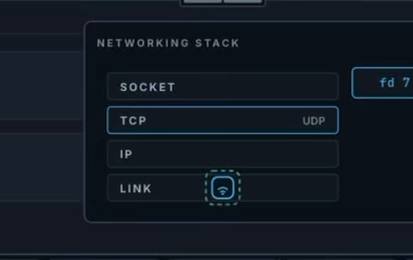
07 THE NETWORK
08 / 11
네트워크 스택 (Networking Stack)
영상 장면
07 NETWORK
웹사이트를 열면 데이터는 위에서 아래로 층을 지나 전송되고, 응답은 아래에서 위로 올라옵니다.
Chrome APP
웹사이트 열기 → OS에 연결 요청 (시스템 콜)
NETWORKING STACK
SOCKET
OS가 만든 통신 창구 — 앱은 쓰고 읽기만
TCP · UDP
TCP: 순서·재전송 보장 (웹) | UDP: 빠르게 (통화·게임)
IP
목적지 IP 주소를 붙이고 경로 결정
LINK
네트워크 드라이버가 다음 장비(공유기)까지 전달
NIC Wi-Fi / Ethernet 카드
전파(Wi-Fi) · 전기 신호(Ethernet)로 실제 송신
Notes:
다음은 네트워크입니다. 우리가 Chrome에서 웹사이트를 열 때 운영체제 안에서 무슨 일이 일어나는지 층별로 따라가 보겠습니다.
먼저 Chrome이 운영체제에 '이 서버와 연결하고 싶다'고 요청합니다. 이것도 시스템 콜입니다. 그러면 운영체제는 소켓(Socket)을 만들어 줍니다. 소켓은 통신용 창구로, 앱은 소켓에 데이터를 쓰고 읽기만 하면 되고 그 아래의 복잡한 과정은 몰라도 됩니다.
소켓에 쓴 데이터는 전송 계층으로 내려갑니다. 여기서 TCP나 UDP 중 하나를 씁니다. TCP는 데이터가 순서대로, 빠짐없이 도착하도록 확인하고 잃어버린 조각은 다시 보냅니다. 그래서 웹페이지나 파일 다운로드에 씁니다. UDP는 이런 확인을 생략해 더 빠르기 때문에 음성 통화나 게임처럼 속도가 중요한 곳에 씁니다.
그다음 IP 계층이 목적지 IP 주소를 붙이고, 데이터가 어떤 경로로 가야 하는지 결정합니다. 이어서 링크 계층과 네트워크 드라이버가 같은 네트워크 안의 다음 장비, 예를 들어 집의 공유기까지 데이터를 전달할 수 있는 형태로 만들고, 마지막으로 Wi-Fi 카드나 Ethernet 카드가 전파나 전기 신호로 실제로 내보냅니다.
서버의 응답이 돌아올 때는 정확히 반대 순서입니다. 하드웨어가 받은 신호가 드라이버, IP, TCP를 거쳐 다시 소켓에 도착하고, Chrome은 소켓에서 데이터를 읽어 화면에 페이지를 그립니다.
이렇게 층을 나누면 각 층은 자기 역할만 책임지면 됩니다. 예를 들어 Chrome은 Wi-Fi인지 유선인지 몰라도 똑같이 동작합니다.
출처: 사용자가 제공한 영상 'How an Operating System Works'(층 순서). 각 층의 역할(TCP 신뢰성, UDP 속도, IP 주소·경로, 링크 전달)은 일반적인 네트워크 교과서 지식.

Slide 9
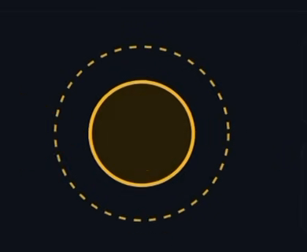
08 THE KERNEL
09 / 11
커널 (Kernel)과 ring 0
ring 3 · 사용자 모드
운영체제의 중심, 특권 모드 (Privileged Mode)
커널만 아래 자원에 특권 접근(ring 0)을 가집니다. 일반 앱은 사용자 모드(ring 3)에서 실행되어 그 수준의 제어권이 없습니다 — 의도된 설계입니다.
ring 1 · 2
커널
ring 0
CPU 스케줄링
메모리
파일
장치
네트워크
권한
Chrome
Spotify
분리가 없다면
아무 앱이나 RAM · 디스크 · 하드웨어를 직접 제어 → 고장난 프로그램 하나가 시스템 전체를 망가뜨림
ring으로 분리하면
앱은 시스템 콜로만 요청 → 앱이 멈춰도 그 앱만 종료되고 OS와 다른 앱은 계속 동작
Discord
VS Code
영상 장면
08 KERNEL
안쪽일수록 권한이 크다
Notes:
이제 운영체제의 가장 깊은 곳, 커널(Kernel)을 보겠습니다. 커널은 운영체제의 중심으로, 지금까지 본 CPU 스케줄링, 메모리 관리, 파일, 장치, 네트워크, 권한 관리가 모두 여기서 이루어집니다.
CPU는 실행 중인 코드에 권한 수준을 둡니다. 이것을 보호 링(Protection Ring)이라고 하고, 왼쪽 그림처럼 안쪽일수록 권한이 큽니다. 가장 안쪽의 ring 0에서 커널이 실행되며, 모든 메모리와 하드웨어에 특권 접근을 가집니다.
Chrome, Spotify, Discord, VS Code 같은 일반 앱은 가장 바깥의 ring 3, 즉 사용자 모드에서 실행됩니다. 이 앱들은 메모리나 장치를 직접 제어할 수 없고, 필요한 일이 있으면 앞에서 본 시스템 콜로 커널에 요청해야 합니다. 가운데 점선으로 표시한 ring 1과 2는 x86 CPU에 존재하지만, 오늘날 대부분의 운영체제는 ring 0과 ring 3만 사용합니다.
왜 이렇게 나눌까요? 아무 앱이나 RAM, 디스크, 하드웨어를 직접 제어할 수 있다면, 버그가 있는 프로그램 하나가 다른 앱의 메모리를 덮어쓰거나 디스크를 망가뜨려 시스템 전체를 멈추게 할 수 있습니다.
ring으로 분리하면, 앱이 잘못된 동작을 하더라도 CPU와 커널이 그 시도를 막고 문제가 된 앱만 종료시킬 수 있습니다. 그래서 앱 하나가 멈춰도 운영체제와 다른 앱은 계속 동작합니다. 앱에 제어권이 없는 것은 결함이 아니라 의도된 설계입니다.
출처: 사용자가 제공한 영상 'How an Operating System Works'. ring 1·2 미사용, 보호 링 명칭, 앱 강제 종료 설명은 일반적인 OS 교과서 지식.

Slide 10
09 THE WHOLE MACHINE
10 / 11
전체 그림 (The Whole Machine)
APPS
누가 · 무엇을 · 언제,
허용할지는 OS가 정한다
Chrome
Spotify
브라우저
VS Code
CPU 시간
오디오
네트워크
파일 읽기
위에는 앱, 아래에는 하드웨어, 가운데에는 OS. 요청은 앱 → OS → 하드웨어로 내려가고 결과는 거꾸로 올라오며, 이 왕복이 1초에도 수없이 반복됩니다.
OS는 요청마다 누가(어떤 앱), 무엇을(어떤 자원), 언제(어떤 순서로), 허용되는지(권한)를 판단해 처리합니다.
OPERATING SYSTEM
스케줄러 Scheduler
커널
네트워크 Network
오디오 Audio
파일 Files
운영체제는 눈에 보이는 데스크톱이 아니라, 컴퓨터 전체 아래에서 돌아가는 교통 관제사(Traffic Controller)다.
HARDWARE
— How an Operating System Works
CPU
스피커
네트워크 카드
SSD
Notes:
지금까지 본 부품들을 한 화면에 모아 보겠습니다. 이것이 컴퓨터 전체의 모습입니다.
맨 위에는 앱이 있고, 맨 아래에는 하드웨어가 있으며, 그 사이 가운데에 운영체제가 있습니다. 화살표는 양쪽 방향으로 끊임없이 오갑니다. 요청은 위에서 아래로 내려가고, 결과는 아래에서 위로 올라옵니다.
오른쪽 그림을 왼쪽부터 보면, Chrome은 CPU 시간을 요청하고 이것은 스케줄러가 처리합니다. Spotify는 오디오 출력을 요청하고, 브라우저는 네트워크를, 코드 에디터는 파일 읽기를 요청합니다. 각 요청은 운영체제 안의 담당 부분이 받아서, 가운데의 커널이 최종적으로 조율한 뒤, 아래의 CPU, 스피커, 네트워크 카드, SSD 같은 실제 하드웨어로 전달됩니다. 결과는 같은 길을 거꾸로 따라 앱에 돌아갑니다.
이 모든 순간에 운영체제가 판단하는 것은 네 가지입니다. 누가 요청했는가, 무엇을 원하는가, 언제 처리할 것인가, 그리고 그것이 허용되는가.
그래서 운영체제는 우리가 보는 바탕화면이나 창이 아니라, 컴퓨터 전체 아래에서 쉬지 않고 돌아가는 교통 관제사라고 할 수 있습니다.
출처: 사용자가 제공한 영상 'How an Operating System Works' (rick.theengineer). 요청별 담당 모듈 연결은 일반적인 OS 교과서 지식에 따른 단순화.

Slide 11
10 SUMMARY
11 / 11
요약: 핵심 개념 6가지
앱과 하드웨어 사이에서 OS가 일하는 여섯 가지 방식
01
02
03
스케줄러 Scheduler
가상 메모리 Virtual Memory
시스템 콜 System Call
CPU 시간을 아주 짧게 나눠 번갈아 배정 → 동시에 실행되는 것처럼 보임
프로세스마다 전용 주소 공간을 주고, OS가 실제 물리 RAM에 매핑
앱이 하드웨어를 쓰려면 OS에 요청 → OS가 권한·위치를 확인
04
05
06
디바이스 드라이버 Device Driver
네트워크 스택 Networking Stack
커널 (ring 0) Kernel
OS의 공통 명령을 각 장치가 알아듣는 명령으로 번역
소켓 → TCP/UDP → IP → 링크 → NIC 순서로 내려가 전송
특권을 커널에만 모아, 앱 하나의 오류가 시스템 전체로 번지지 않게 보호
출처: How an Operating System Works (영상, rick.theengineer)
Notes:
마지막으로 오늘 본 핵심 개념 여섯 가지를 정리하겠습니다.
첫째, 스케줄러(Scheduler). CPU 코어는 몇 개뿐이지만, 스케줄러가 CPU 시간을 아주 짧은 조각으로 나눠 앱들에게 번갈아 배정하기 때문에 모든 앱이 동시에 실행되는 것처럼 보입니다.
둘째, 가상 메모리(Virtual Memory). 운영체제는 프로세스마다 전용 주소 공간을 주고, 뒤에서 그 주소를 실제 물리 RAM의 위치에 연결합니다. 덕분에 앱끼리 서로의 메모리를 침범할 수 없습니다.
셋째, 시스템 콜(System Call). 앱은 하드웨어를 직접 만질 수 없고, 필요한 것이 있으면 운영체제에 요청합니다. 운영체제는 권한과 위치를 확인한 뒤 대신 처리합니다.
넷째, 디바이스 드라이버(Device Driver). 운영체제의 공통 명령을 각 장치가 알아듣는 구체적인 명령으로 번역합니다.
다섯째, 네트워크 스택(Networking Stack). 앱의 데이터는 소켓, TCP 또는 UDP, IP, 링크 계층을 거쳐 네트워크 카드(NIC)로 내려가 전송되고, 응답은 거꾸로 올라옵니다.
여섯째, 커널(Kernel)과 ring 0. 가장 강한 권한을 커널에만 모아 두기 때문에, 앱 하나가 오류를 일으켜도 시스템 전체가 무너지지 않습니다.
이 여섯 가지가 함께 동작하기 때문에, 우리가 아이콘 하나를 클릭할 때 창이 뜨고 음악이 흐르고 다운로드가 진행되는 일이 모두 동시에, 안전하게 일어날 수 있습니다.
출처: 사용자가 제공한 영상 'How an Operating System Works' (Instagram, rick.theengineer).

